Slide 1
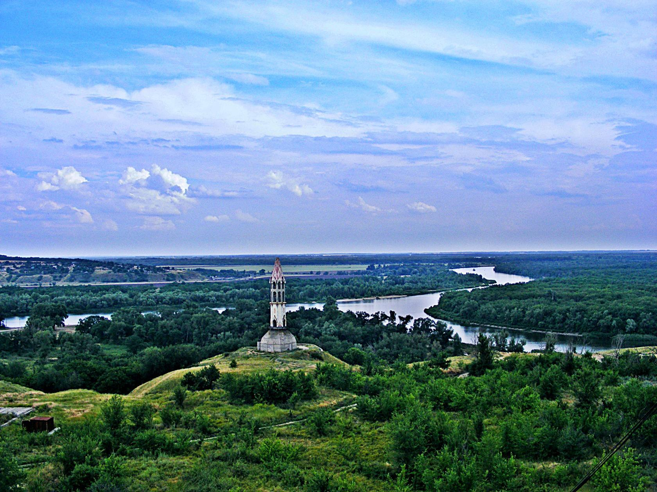
Проект бюджета Усть-Донецкого
городского поселения
на 2019 год
и на плановый период
2020-2021годов

Slide 2
Бюджет – план доходов и расходов для обеспечения обязательств государства, закрепленных в Конституции Российской Федерации.
Доходы
Расходы
На физическую культуру и спорт;
Жилищно-коммунальное хозяйство;
На общегосударственные вопросы и т.д.
Налоги;
Неналоговые поступления;
Безвозмездные поступления.

Slide 3
Основные понятия
Профицит бюджета
(превышение доходов бюджета над расходами)
Дефицит бюджета
(превышение расходов бюджета над доходами)

Slide 4
Стадии бюджета
Составление проекта бюджета
Рассмотрение и утверждение бюджета
Исполнение бюджета
Составление, внешняя проверка, рассмотрение и утверждение бюджетной отчетности
Муниципальный финансовый контроль

Slide 5
Проект бюджета Усть-Донецкого
городского поселения
на 2019 год и на плановый период
2020-2021 годов подготовлен:
на основе основных направлений бюджетной и основных направлениях налоговой политики Усть-Донецкого городского поселения на 2018-2020 годы, утвержденных постановлением Администрации Усть-Донецкого городского поселения от 19 октября 2018 года № 188,
- с учетом прогноза социально-экономического развития Усть-Донецкого городского поселения на 2018-2024 годы, утвержденного распоряжением Администрации Усть-Донецкого городского поселения от 27 августа 2017 года № 122/1
Основными задачами на 2019-2021 годы являются повышение налоговых и неналоговых поступлений, эффективное управление расходами с учетом их оптимизации, проведение взвешенной долговой политики, поддержка мер по обеспечению сбалансированности местного бюджета.

Slide 6
Основные параметры проекта бюджета на 2019 год и на плановый период 2020-2021годов
Показатель | 2019год | 2020 год | 2021год
I. Доходы, всего | 90 047,4 | 93 521,5 | 42 790,3
из них:
налоговые и неналоговые доходы | 30 272,3 | 29 788,0 | 30 992,3
безвозмездные поступления | 59 775,1 | 63 733,5 | 11 798,0
II. Расходы, всего | 90 047,4 | 93 521,5 | 42 790,3
III. Дефицит (-), профицит (+), | 0 | 0 | 0

Slide 7
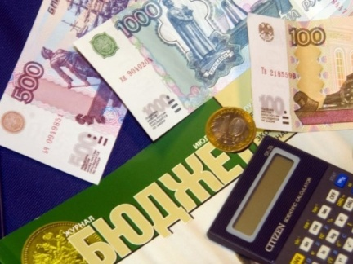
Динамика поступления доходов
в бюджет поселения

Slide 8
Расходы бюджета в 2019 году
по разделам бюджетной классификации

Slide 9
Расходы бюджета Усть-Донецкого городского поселения в разрезе муниципальных программ
Наименование муниципальной программы | 2019 год | 2020 год | 2021 год
Защита населения и территории от чрезвычайных ситуаций, обеспечение пожарной безопасности и безопасности людей на водных объектах | 422,8 | 422,8 | 422,8
Развитие физической культуры и массового спорта | 367,0 | 539,0 | 539,5
Управление муниципальными финансами | 1 038,0 | 803,0 | 803,0
Благоустройство территории Усть-Донецкого городского поселения | 54 840,4 | 63 158,9 | 16 079,0
Обеспечение доступным и комфортным жильем и качественными жилищно-коммунальными услугами населения Усть-Донецкого городского поселения | 16 394,6 | 11 024,6 | 11 524,6
Обеспечение общественного порядка и противодействие преступности | 165,0 | 105,0 | 105,0
Муниципальная политика | 10 220,0 | 10 057,0 | 9 868,3
Формирование современной городской среды на территории Усть-Донецкого городского поселения | 6 176,1 | 6 176,1 | 803,0
ВСЕГО | 89 968,4 | 92 637,8 | 40 496,3

Slide 10
Удельный вес муниципальных программ в структуре расходов бюджета поселения

Slide 11
«Бюджет для граждан»
Подготовлен финансово-экономическим отделом
Администрации Усть-Донецкого городского поселения
Администрация Усть-Донецкого городского поселения
находится по адресу:
р.п.Усть-Донецкий, Ростовской области, ул. Портовая д.9.
Телефон 8(86351)9-11-35, электронная почта 39405@donpac.ru
Информацию о бюджете можно получить на официальном сайте Усть-Донецкого городского поселения по адресу
http://ustdoneckaya-adm.ru

